Slide 1

Desenho/Diagrama
Kaique Silva Primissia

Slide 2
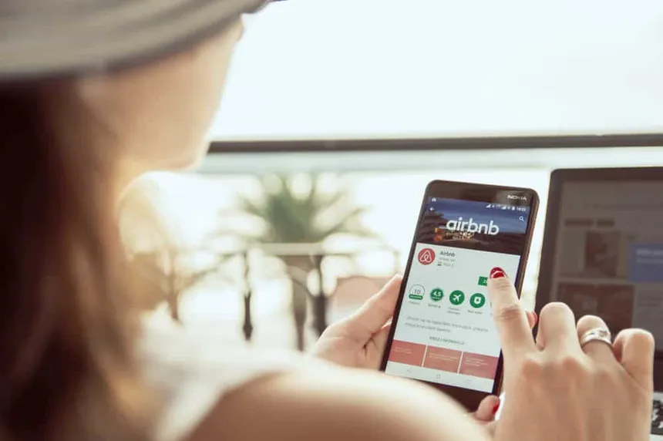
O que é o AIRBNB:
Airbnb é uma plataforma de viagens que ajuda a alugar hospedagem no mundo todo. A plataforma conecta proprietários de imóveis com viajantes interessados em encontrar uma acomodação. Ela está disponível em sites e também em apps para Android e iPhone (iOS).

Slide 3

observação
As reclamações que serão apresentadas são todas envolvendo dinheiro, por parte dos clientes e por parte dos locadores.

Slide 4
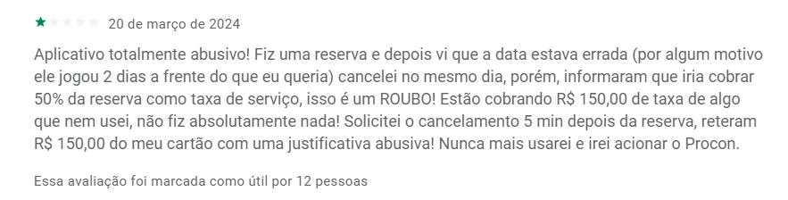
reclamações

Slide 5
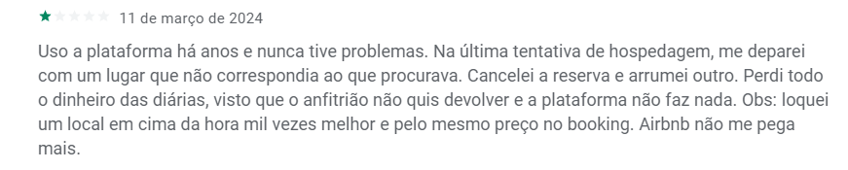
Reclamações

Slide 6

Solução
Uma solução para o AIRBNB é colocar um sistema de pagamento integrado que ofereça maior transparência e agilidade para pagamento e recebimento, o APP poderia mandar um E-mail para o cliente que reservou o local confirme se o que ele pediu esteja correto.
Ou poderiam dar 30 minutos para que haja cancelamentos sem cobrança de taxa.
Que façam um sistema com melhor segurança a transações.
E um sistema de monitoramento( para resolver diversas reclamações por parte de pagamento e recebimento).

Slide 7
Diagrama sobre o APP airbnb
Observação:
Uma parte de reclamações é envolvendo dinheiro.
Reclamações:
Taxas, Pagamentos e recebimentos.
Solução:
Sistemas para pagamento e solução de problemas.

Slide 8

Obrigado pela atenção!
DUVIDAS?

